Slide 1
<시각화 – 한글버전>

Slide 2
04-save templates
한글 버전

Slide 3
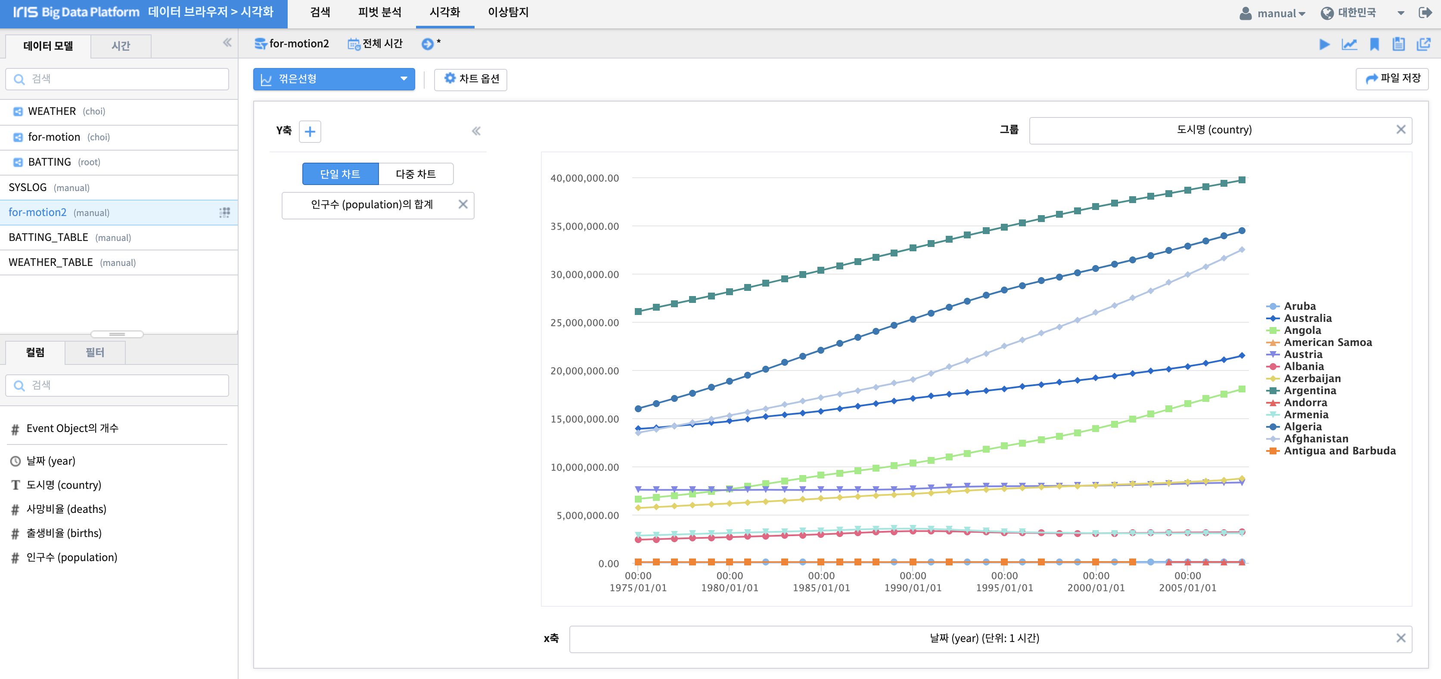

save_templates_00.png

Slide 4
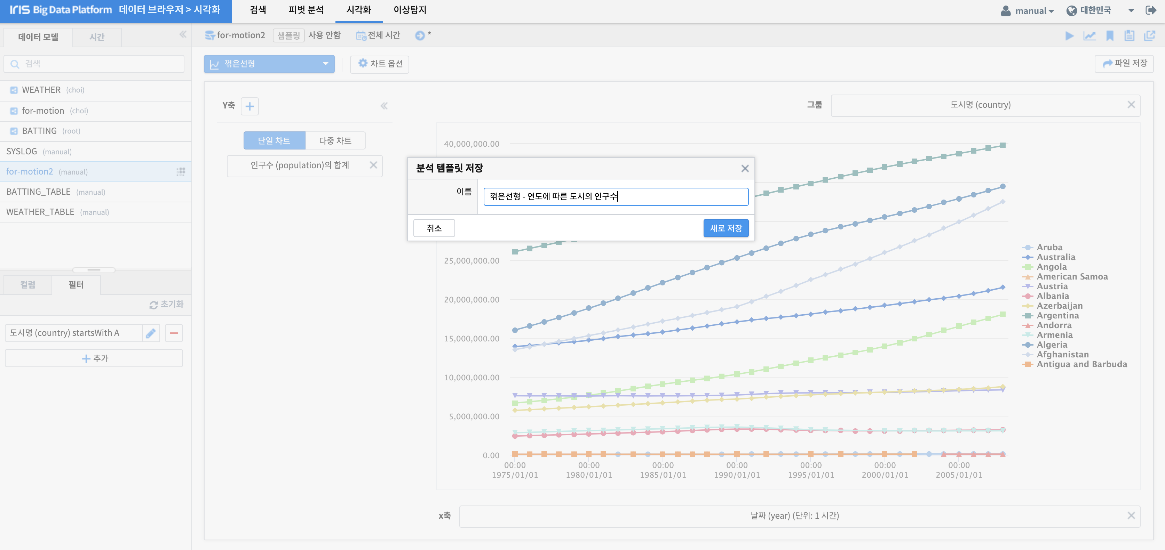

save_charts_01.png

Slide 5

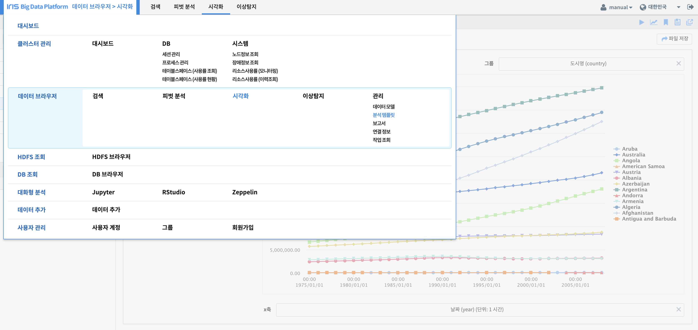

save_charts_02.png

Slide 6
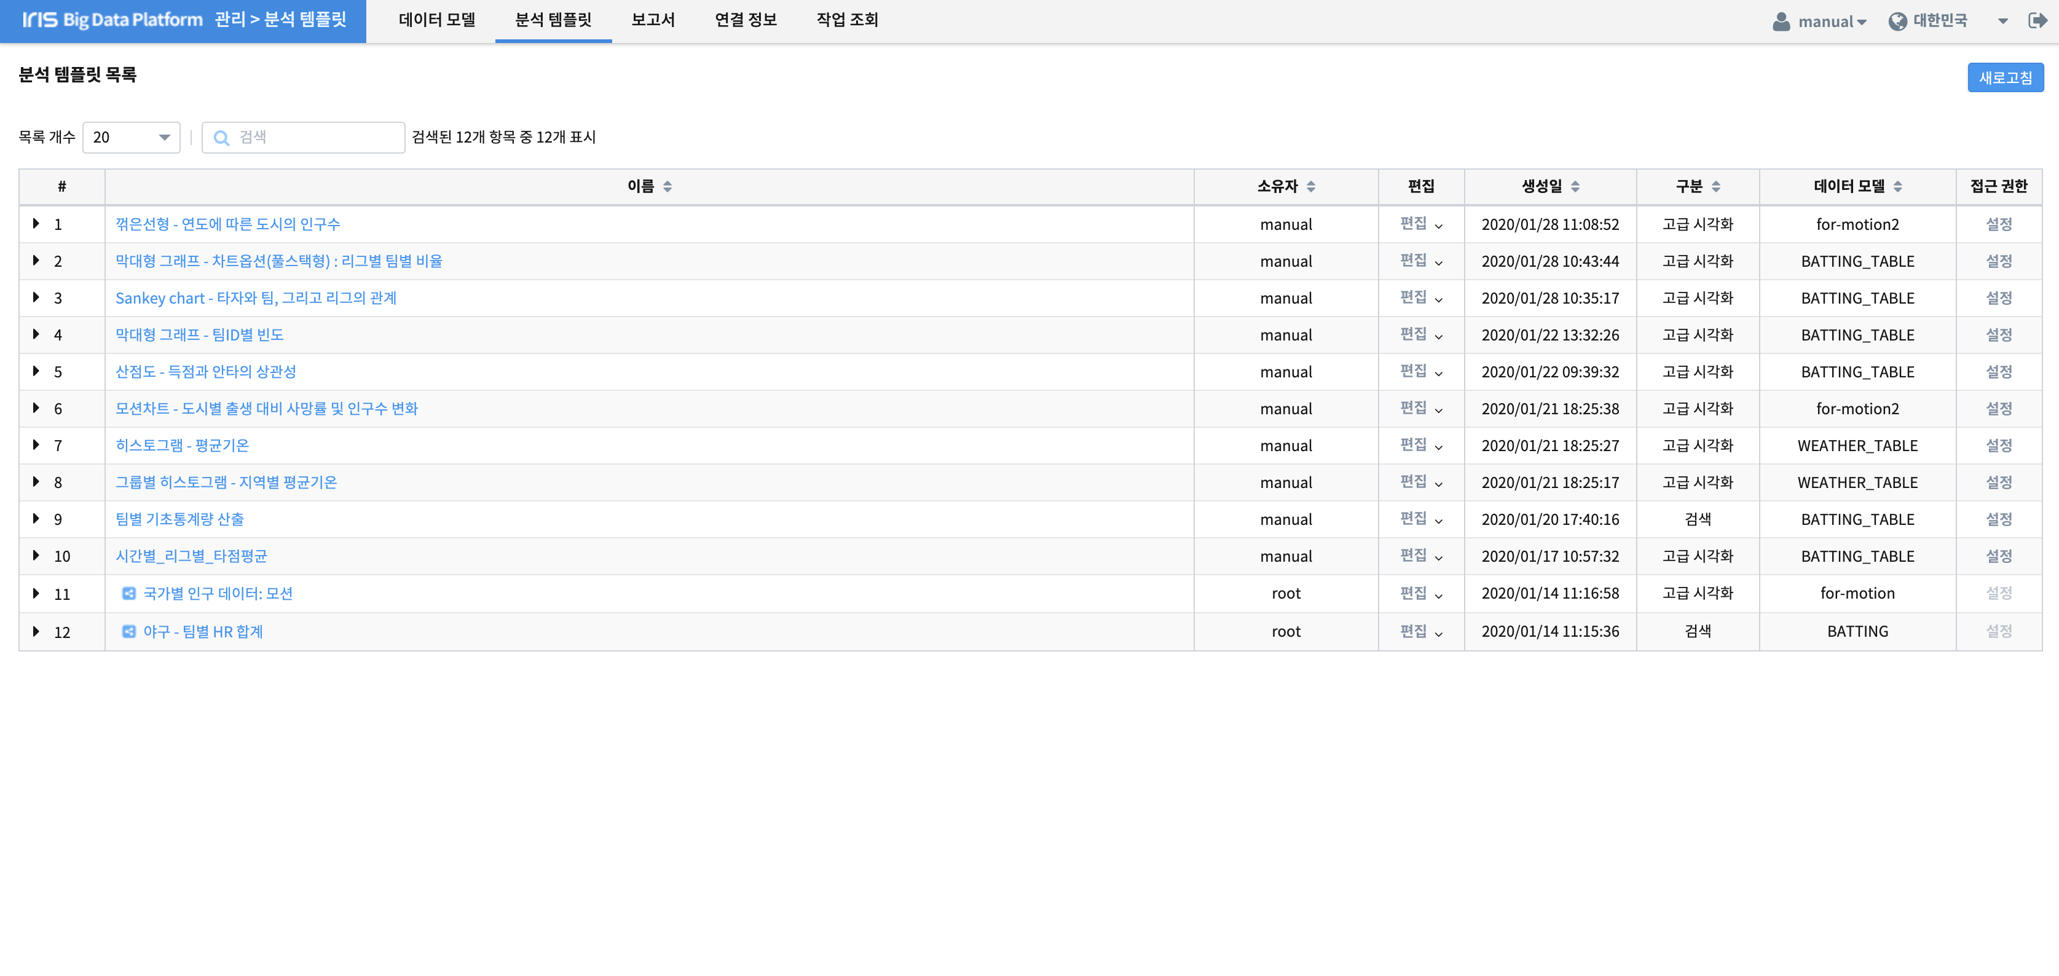
save_charts_03.png

Slide 7
<시각화 – 영어버전>

Slide 8
04-save templates
영어 버전

Slide 9

save_templates_00.png

Slide 10
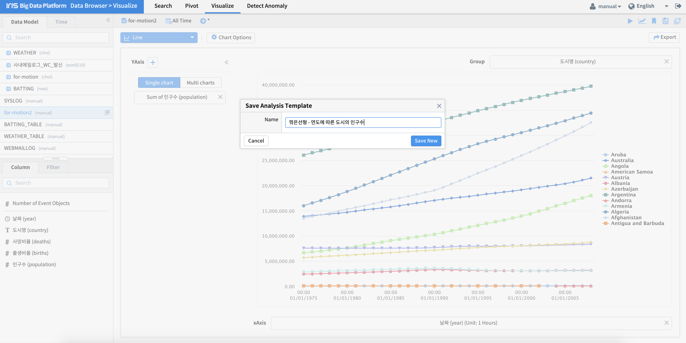
save_charts_01.png

Slide 11
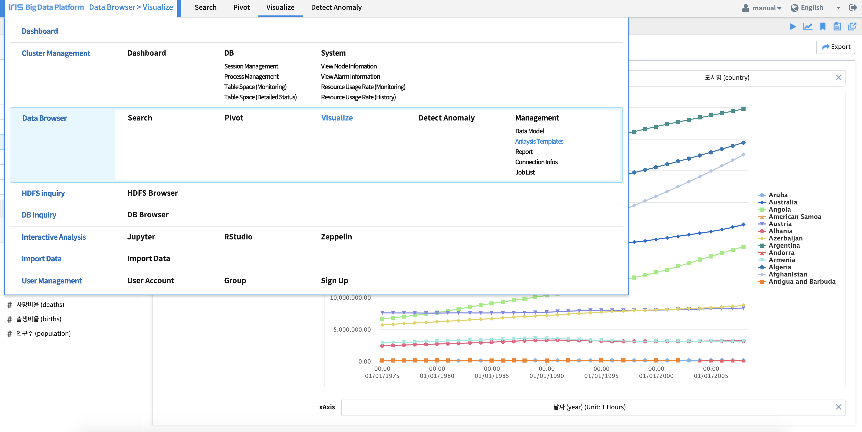
save_charts_02.png

Slide 12
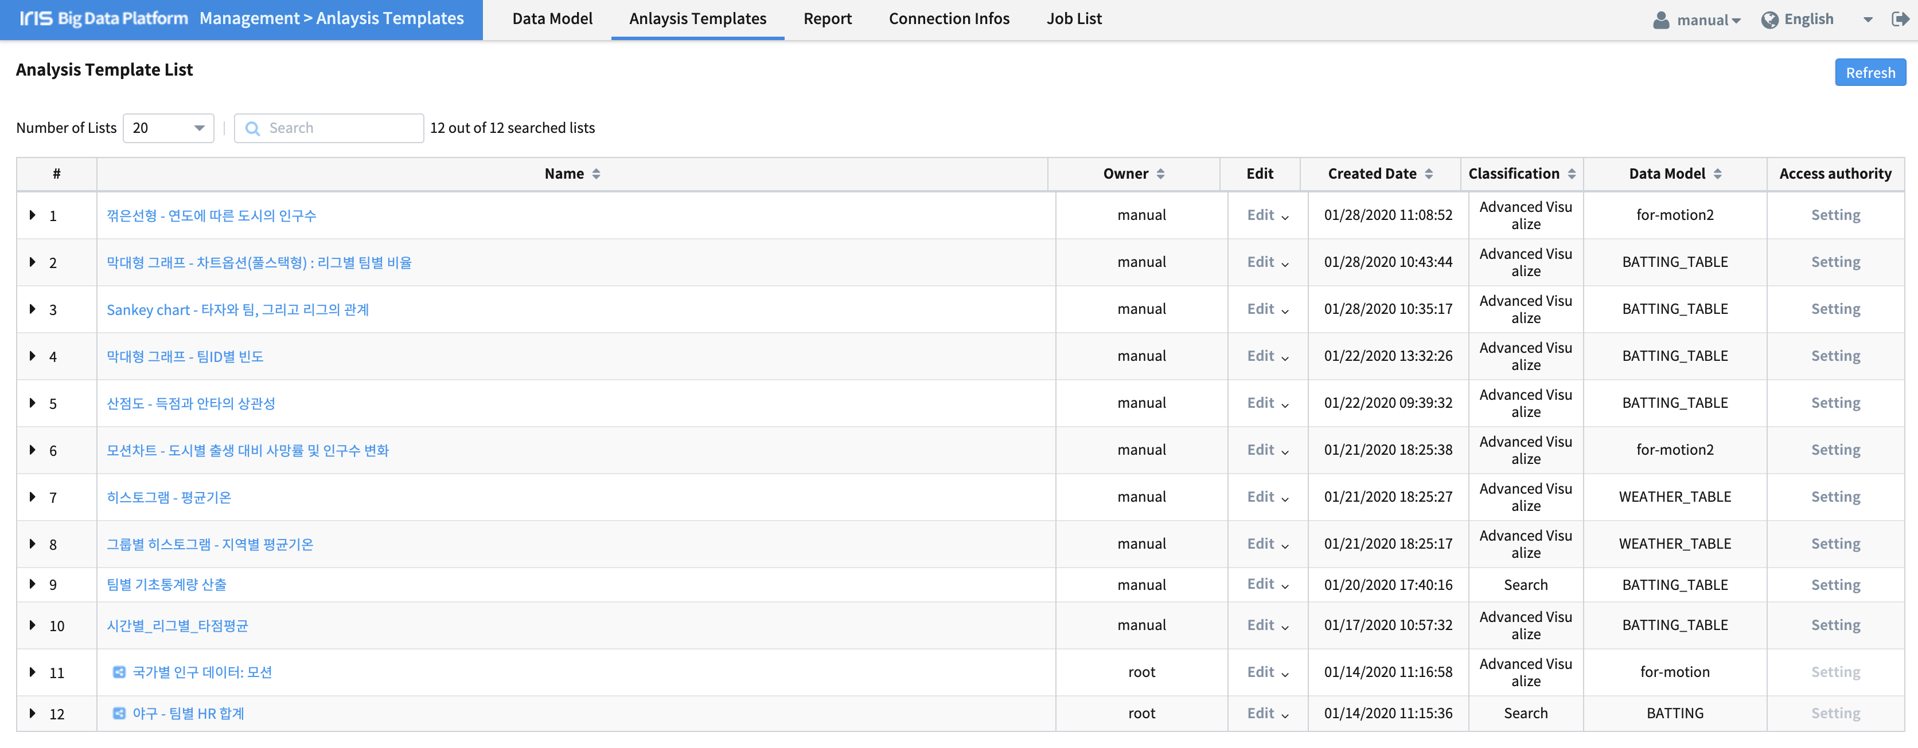
save_charts_03.png

